Slide 1
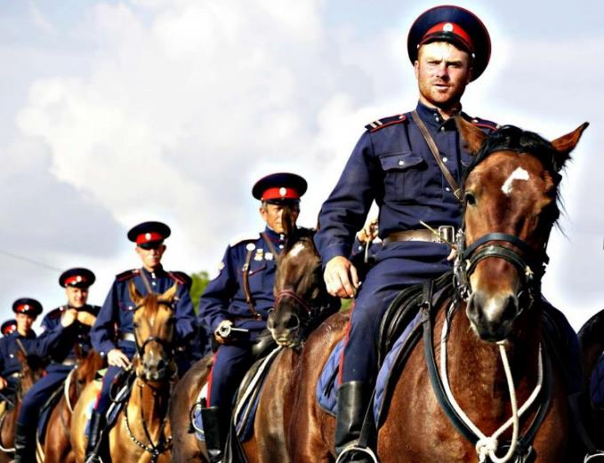
Гордый и лихой народ подготовил: воспитатель Середа А.А.
Воспитатель старшей группы Середа А.А.

Slide 5
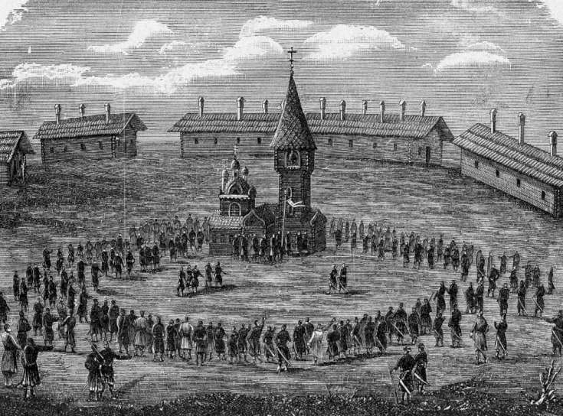

Slide 6
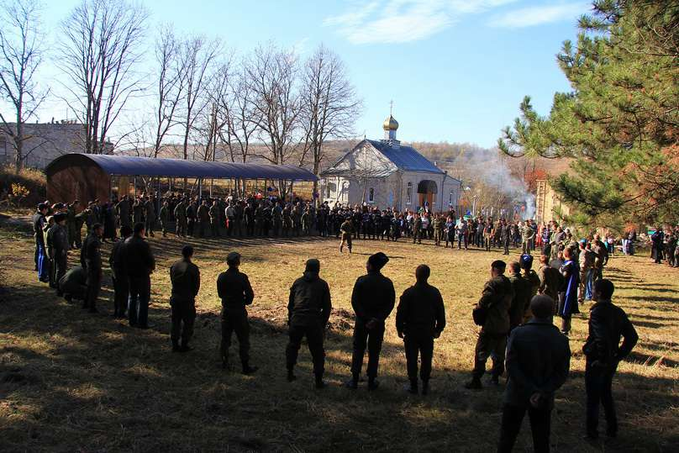

Slide 8
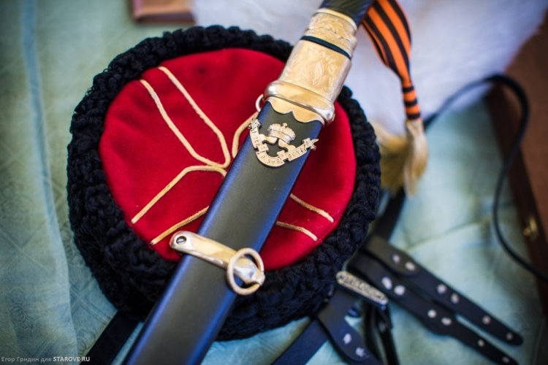

Slide 10
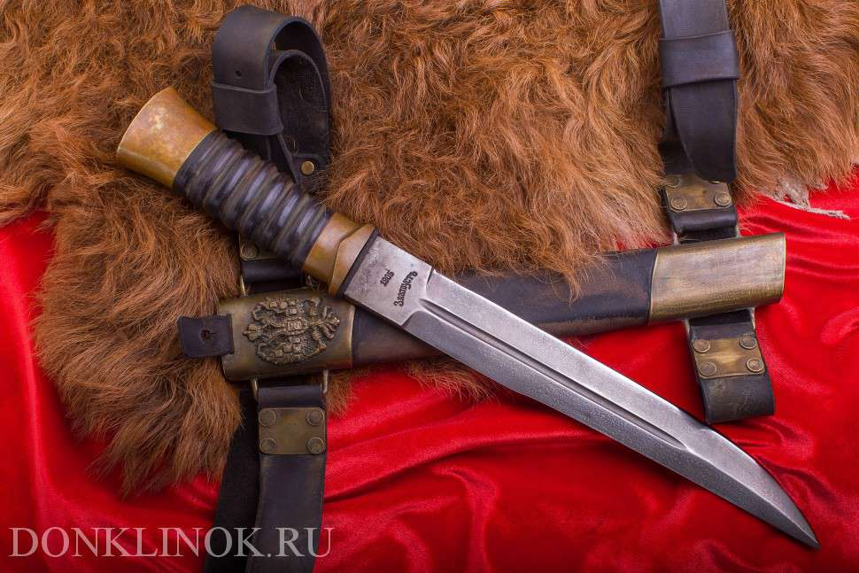

Slide 11
